Slide 1
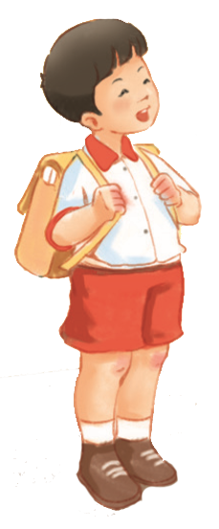
BÀI 33: en ên in un

Slide 3
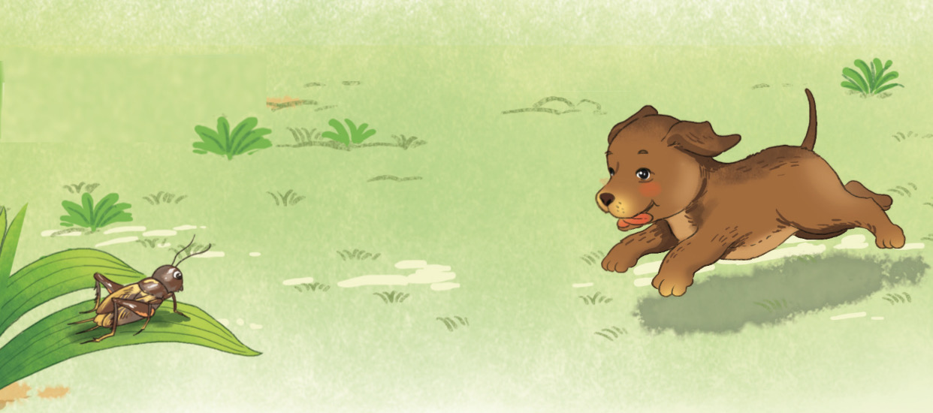
Cún con nhìn thấy dế mèn trên tàu lá.
un
ìn
èn
ên

Slide 5
en

Slide 6
ên

Slide 7
in

Slide 8
un

Slide 9
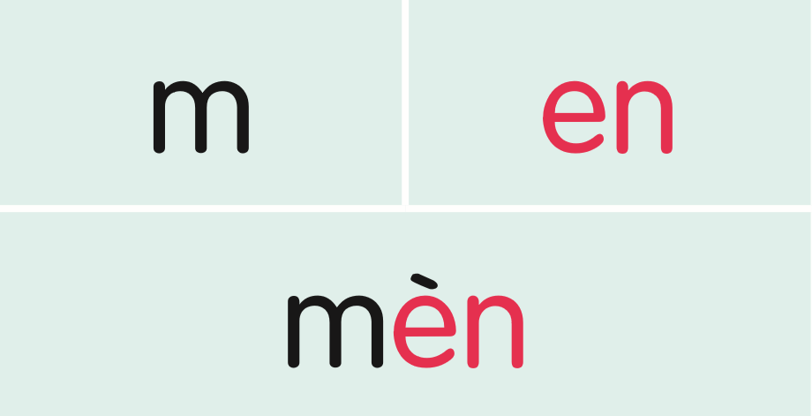

Slide 10
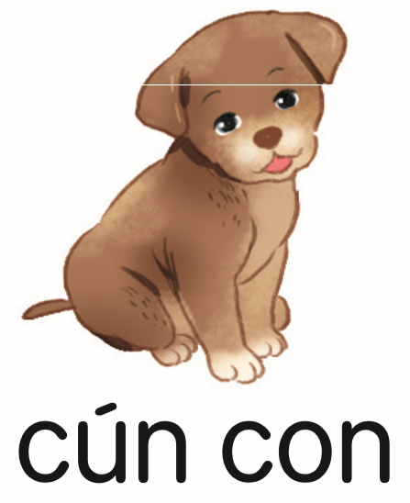

Slide 14
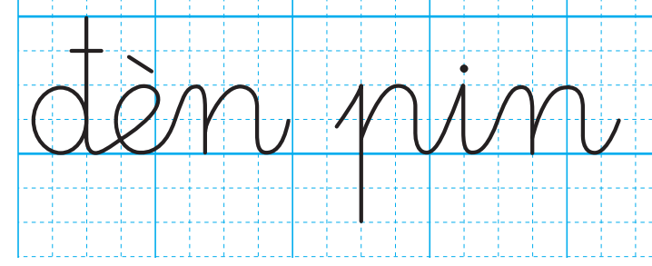

Slide 17
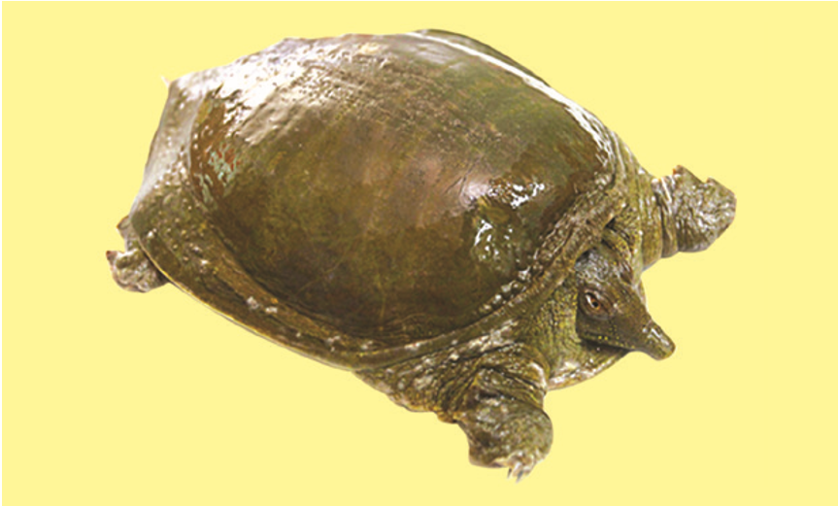
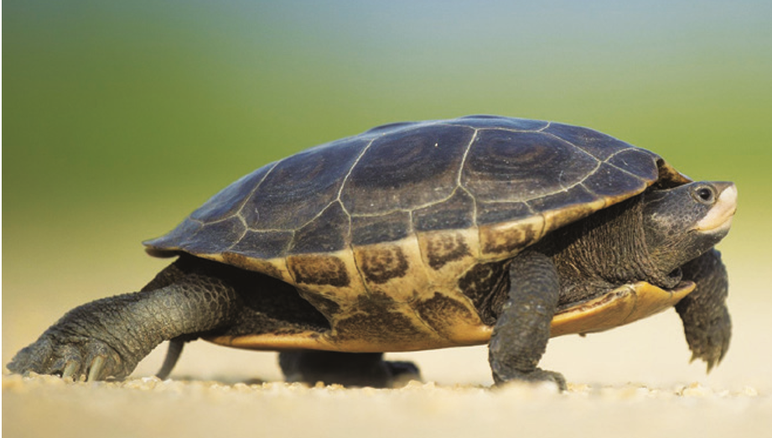
Con gì tên có chữ “ ba”
Ăn cua ăn cá, nhìn qua ngỡ rùa?
Con gì quen vẻ già nua
Bốn chân ngắn ngủn, thỏ thua chả ngờ?.

Slide 19
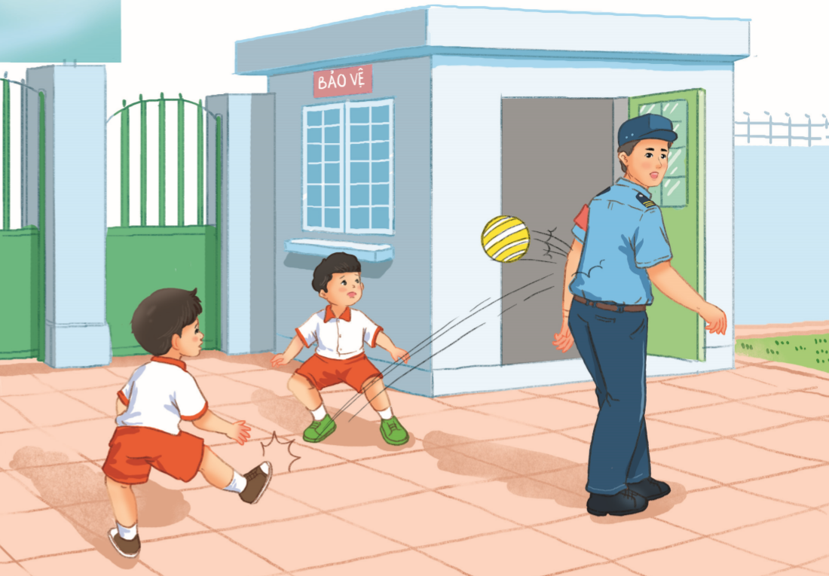
Xin lỗi

Slide 20
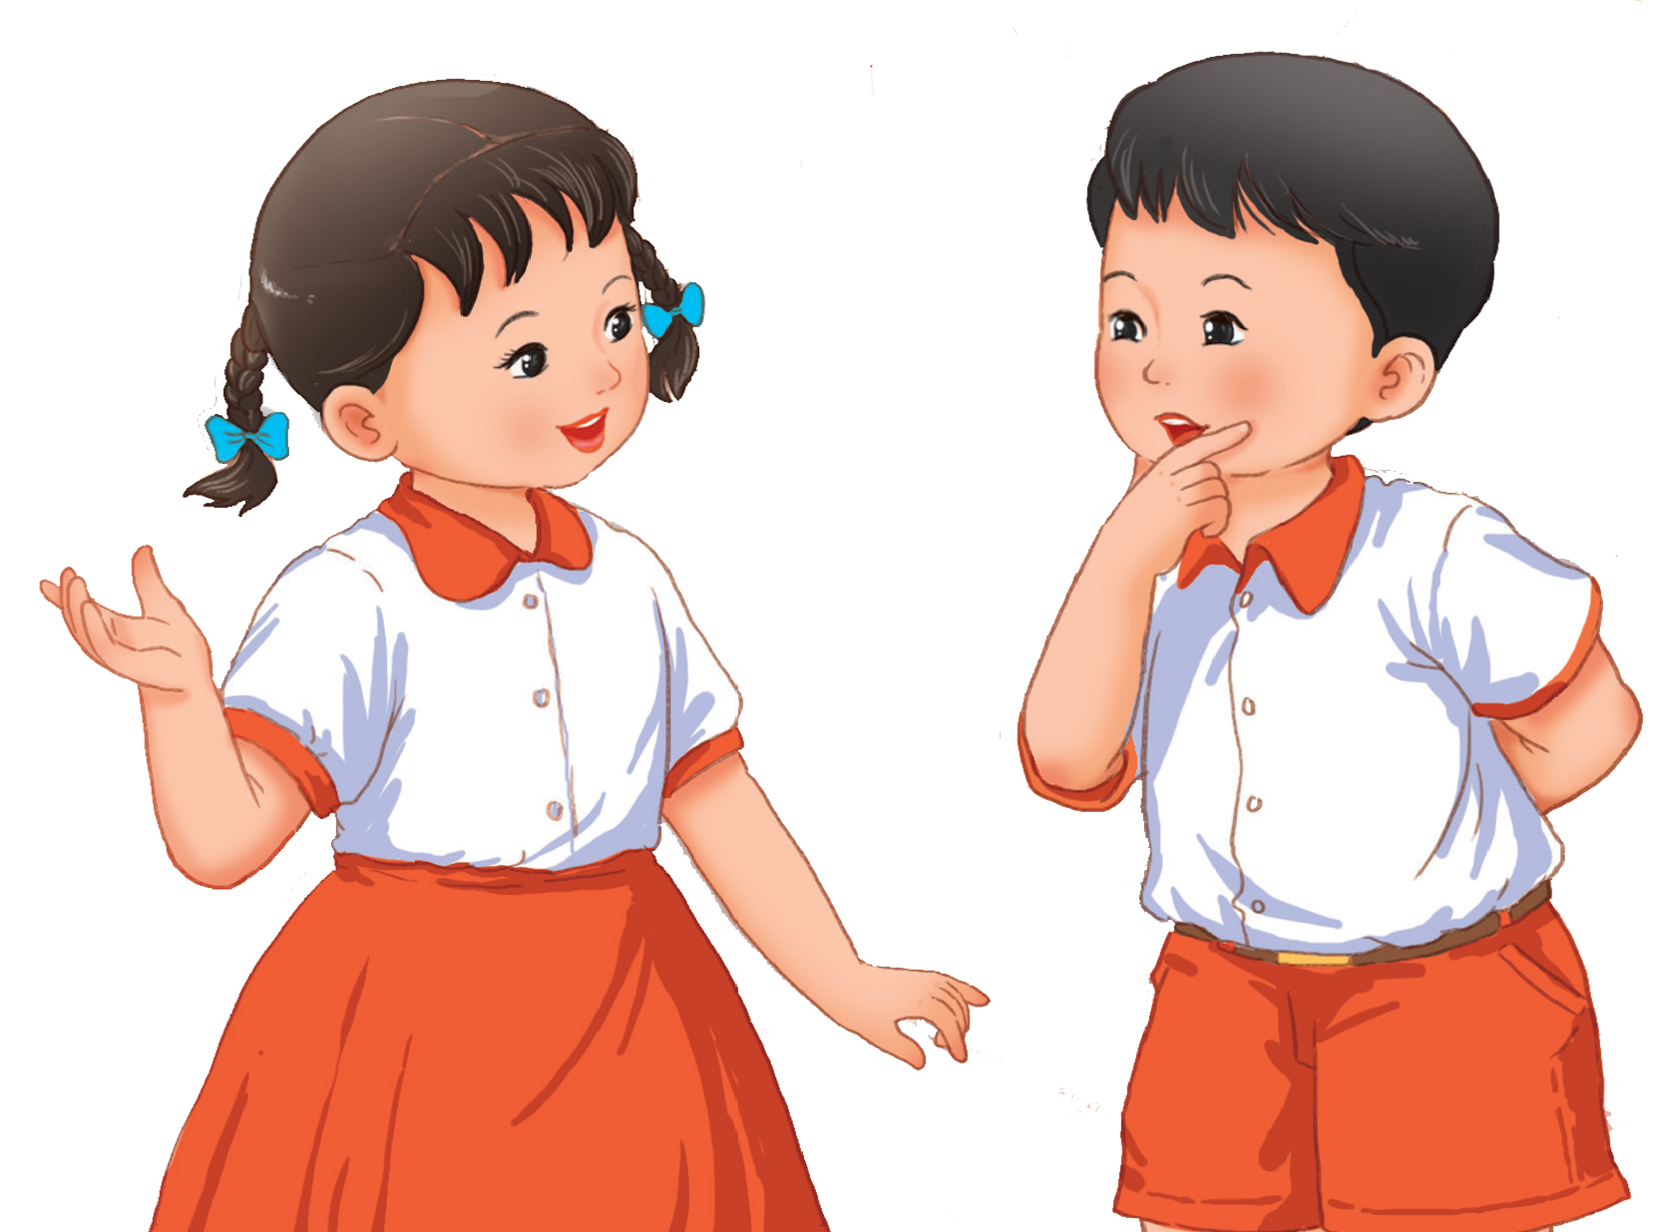
CỦNG CỐ
BÀI HỌC

